Slide 1
Информационно-методическое сопровождение муниципального центра поддержки и сопровождения интеллектуально одаренных детей на базе МБУ ДО «ЦДО» «Академики будущего»
Васинова Н.Д., заведующий методическим отделом МБУ ДО «ЦДО»

Slide 2
Информационно-методическая поддержка МЦ «АКАДЕМИКИ БУДУЩЕГО»
Дорожная карта
План РАБС.docx
Модель
МОДЕЛЬ.docx

Slide 3
Информационно-методическая поддержка МЦ «АКАДЕМИКИ БУДУЩЕГО»
1. Создание системы:
1.1. Выявления одаренных и мотивированных детей через олимпиады, интеллектуальные конкурсы, дистанционные конкурсы, викторины, игры и другие формы работы.
1.2. Мониторингового, информационного и методического обеспечения, которое включает в себя формирование информационных баз данных:
о доли учащихся, охваченных программами для одаренных детей в области математики, информатики, физики, химии и биологии;
динамике участия учащихся в специализированных интеллектуально-творческих конкурсах, олимпиадах, соревнованиях и т.п.;
об учителях-предметниках, работающих с одаренными детьми.
2. Проектирование программ по работе с одаренными детьми.
3. Развитие учительского потенциала в работе с одаренными и мотивированными обучающимися.

Slide 4
Информационно-методическая поддержка МЦ «АКАДЕМИКИ БУДУЩЕГО»
Дорожная карта
План РАБС.docx
Модель
МОДЕЛЬ.docx

Slide 5
Информационно-методическая поддержка МЦ «АКАДЕМИКИ БУДУЩЕГО»
Профессиональная компетентность учителя.
Качества учителя.
Увлеченность своим делом,
способность к научной и творческой деятельности,
интеллектуальность, нравственность,
Методологическая (инструментальная) готовность учителя к работе с одаренными детьми,
Знание психологических особенностей учащихся и другие.

Slide 6
Информационно-методическая поддержка МЦ «АКАДЕМИКИ БУДУЩЕГО»
Механизмы сопровождения одаренных детей.
Создание банка одаренных детей.
Создание банка данных педагогических работников, работающих с одаренными детьми.
Проектирование программ по работе с одаренными детьми.
Проведение кружков, олимпиад, интеллектуальных и творческих конкурсов, фестивалей, марафонов, и т.д.
Организация научно - исследовательской деятельности учащихся (научные общества учащихся, проектные группы и прочее).
Организация и проведение Интенсивов для подготовки обучающихся к олимпиадам.
Проведение семинаров для руководителей и педагогических работников образовательных учреждений города по развитию системы работы с одарѐнными детьми.
Мониторинг промежуточных результатов реализации плана по сопровождению одаренных детей.
Создание педагогического банка опыта по работе с одарѐнными детьми.

Slide 7
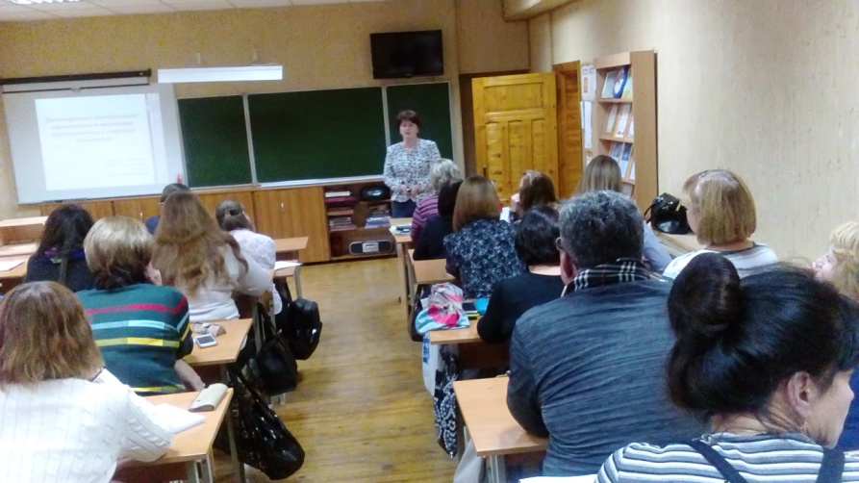
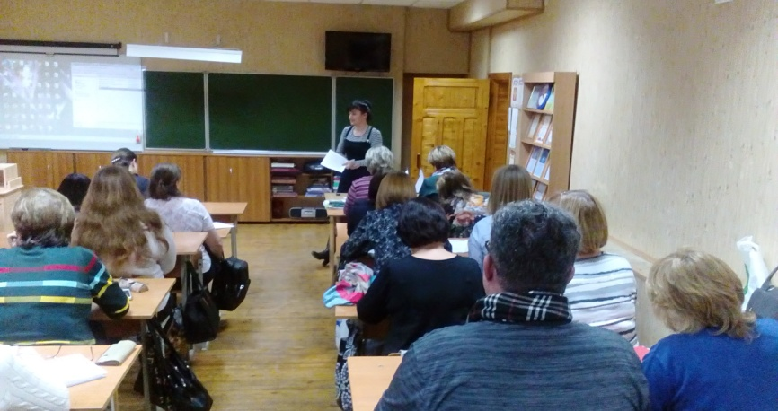
Информационно-методическая поддержка МЦ «АКАДЕМИКИ БУДУЩЕГО»
23 октября 2018 года
МБОУ «Гимназия № 4», педагогическая мастерская «Как организовать подготовку учащегося к Олимпиаде?» для заместителей руководителей, курирующих данное направление

Slide 8
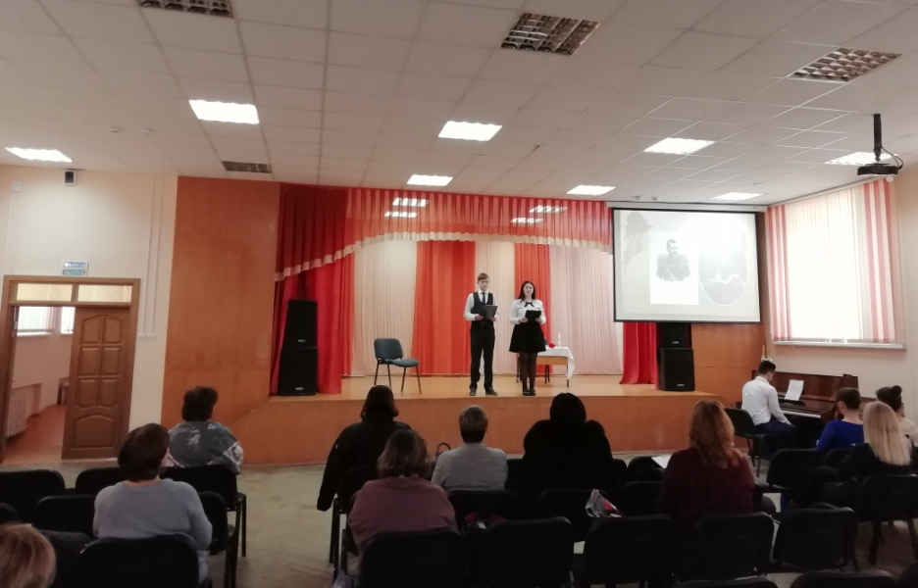
Информационно-методическая поддержка МЦ «АКАДЕМИКИ БУДУЩЕГО»
18 декабря 2018 года
МБОУ «СШ № 29» - проблемный семинар «Создание условий в образовательном учреждении по выявлению, поддержке и сопровождению одарённых детей»

Slide 9
Информационно-методическая поддержка МЦ «АКАДЕМИКИ БУДУЩЕГО»
24.01.2019
Совещание заместителей руководителей школ города на базе МБУ ДО «ЦДО»
«Анализ школьного и муниципального этапов всероссийской олимпиады школьников»

Slide 10
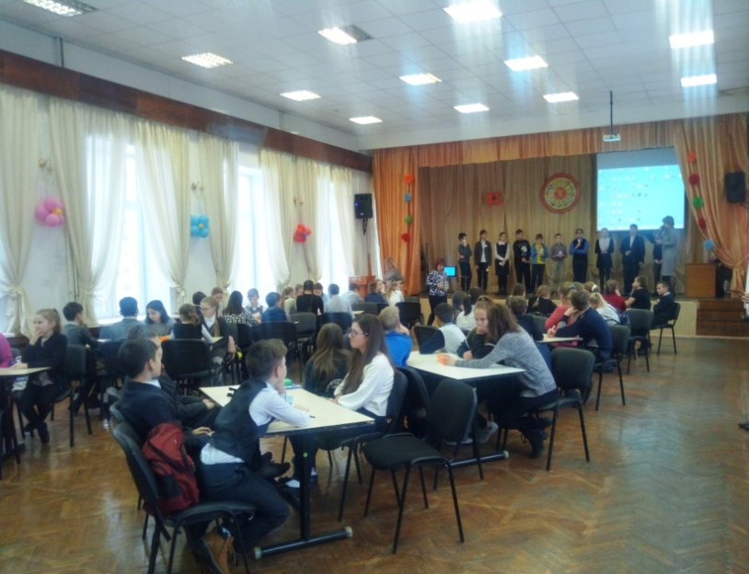
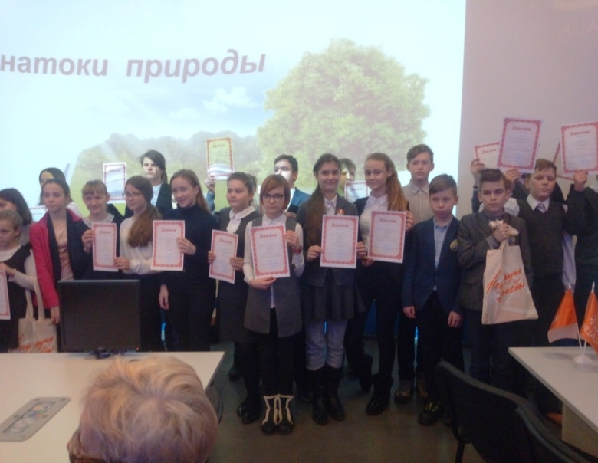
Информационно-методическая поддержка МЦ «АКАДЕМИКИ БУДУЩЕГО»
Интеллектуальная игра «Знатоки природы» - 200 чел.

Slide 11
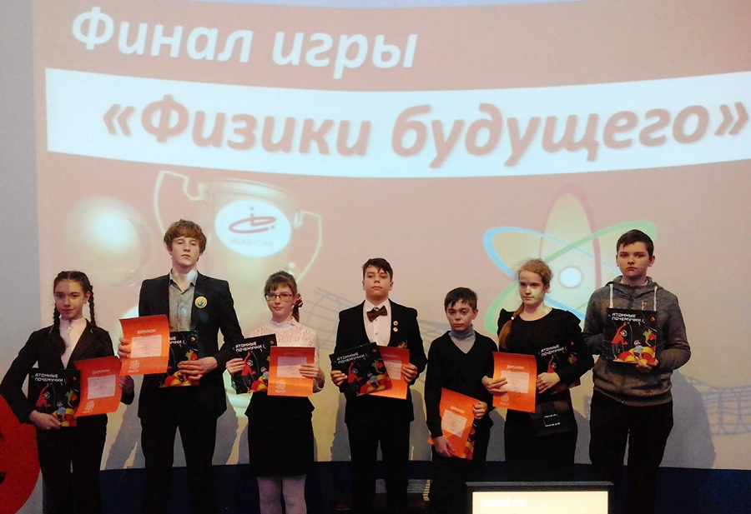
Информационно-методическая поддержка МЦ «АКАДЕМИКИ БУДУЩЕГО»
Интеллектуальная игра «Физики будущего» - 160 чел.

Slide 12
Информационно-методическая поддержка МЦ «АКАДЕМИКИ БУДУЩЕГО»
Математический турнир «Эрудит» - 182 чел.

Slide 13
Информационно-методическая поддержка МЦ «АКАДЕМИКИ БУДУЩЕГО»
Интенсив
Интенсив.docx

Slide 14
Информационно-методическая поддержка МЦ «АКАДЕМИКИ БУДУЩЕГО» (муниципальный этап Олимпиады)
Предмет | 2017-2018 |  |  | 2018-2019
 | Общее количество участников | Общее количество призеров | Общее количество победителей | Общее количество участников | Общее количество призеров | Общее количество победителей
 | 2055 | 412 | 74 | 2221 | 575 | 72
Математика | 260 | 34 | 9 | 232 | 46 | 5
Физика | 222 | 52 | 6 | 210 | 62 | 36

Slide 15
Информационно-методическая поддержка МЦ «АКАДЕМИКИ БУДУЩЕГО» (региональный этап Олимпиады)
Предмет | 2017-2018 |  |  | 2018-2019
 | Общее количество участников | Общее количество призеров | Общее количество победителей | Общее количество участников | Общее количество призеров | Общее количество победителей
Математика | 15 | 4 | 1 | 17 | 7 | 2
Физика | 12 | 1 | 0 | 13 | 2 | 0

